Slide 1
МОУ Байдулинская средняя общеобразовательная школа МО «Тереньгульского района» Ульяновской области Компьютерная презентация
«История Свято- Троицкой церкви села Молвино Тереньгульского района»
Работу выполнили:
Юлия Тиханкина,
Юлия Цвиркун,
Ангелина Куприянова,
Екатерина Яшина Руководитель: Кочеткова Наталия Анатольевна
Учитель английского языка.

Slide 2
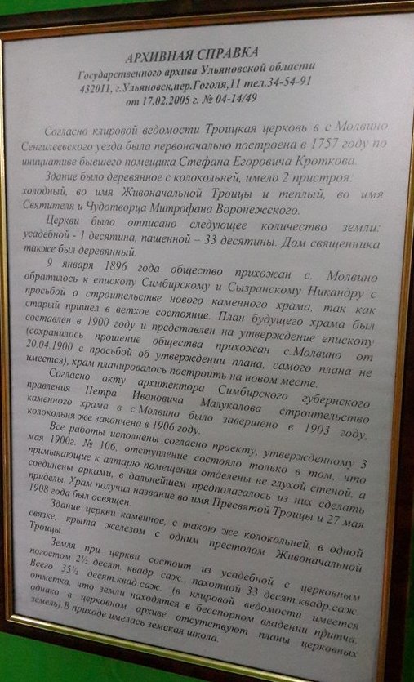
Молвино. Церковь Троицы Живоначальной Троицкая церковь Церковь. Действует. Престолы: Троицы Живоначальной Архитектурный стиль: Эклектика Год постройки: 1903. Адрес: Россия, Ульяновская область, Тереньгульский район, село Молвино, ул. Куйбышева Д. 76

Slide 3
Согласно акту архитектора Симбирского губернского правления Петра Ивановича Малукалова строительство каменного храма в с. Молвино было завершено в 1903 году ,колокольня же закончена в 1906 году.
Все работы исполнены согласно проекту ,утвержденному 3 мая 1900г. № 106 ,отступление состояло только в том ,что примыкающие к алтарю помещения отдельны не глухой стеной ,а соединение арками , в дальнейшем предполагалось из них сделать приделы .Храм получил название во имя Пресвятой Троицы и 27 мая 1908 году был освещен .
Здание церкви каменное ,с такою же колокольней ,в одной связке , крыта железом с одним престолом Живоначальной Троицы.
Земля при церкви состоит из усадебной с церковным погостом 2.5 десятка квадр. саж., пахотной 33 десятка квадр .саж. Всего 35.5 десятка квадр .саж.

Slide 4
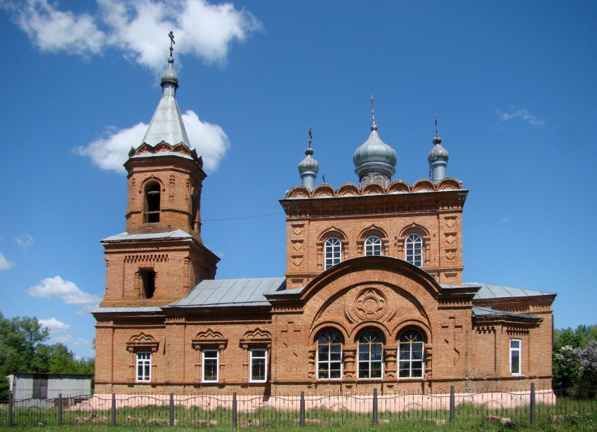

Slide 5
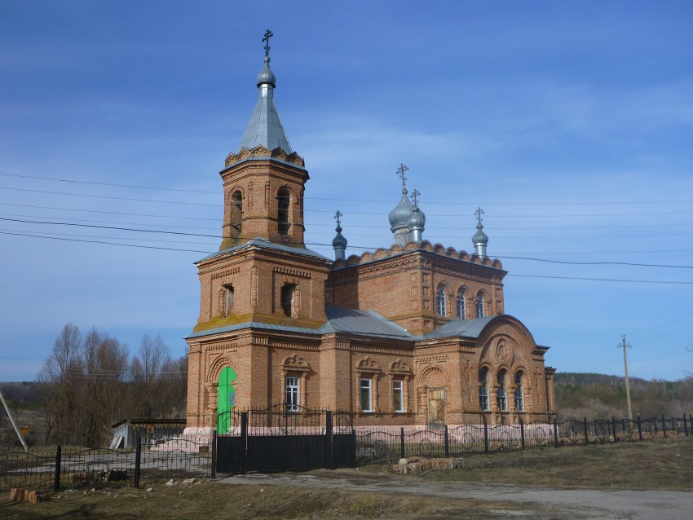
Классический среднерусский кирпичный храм в "Русско-византийском" стиле. Однако его главнейшей особенностью является совершенное отсутствие купола.
Центральный двусветный четверик завершают на каждой
стороне по 7 маленьких кокошников, от которых сразу на одной линии подымаются пять маленьких же главок. Скорее всего бывший прежде здесь традиционный шатёр или купол обрушился в советские годы, и его не стали восстанавливать в надежде на лучшие времена.

Slide 6
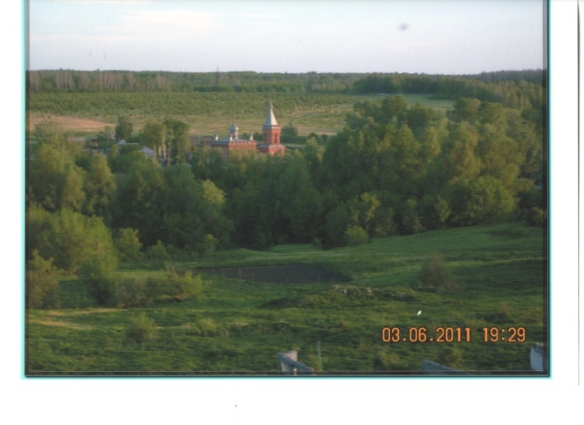
Некоторые исторические факты.
Село Молвино (Рюмино-Троицкое) Тереньгульского района было образовано во второй половине 18 века помещиком Иваном Георгиевичем Кротковым, в пяти верстах от его Родового имения. Уже в 1774 году в селе был построен первый деревянный храм во имя Живоначальной Троицы. Церковь была двухпрестольная. Главный (Троицкий) предел был холодным, а второй (Во имя Святителя Митрофана Воронежского Чудотворца) - теплым. Впоследствии село принадлежало знаменитым симбирским родам Гончаровых и Фатьяновых.

Slide 7
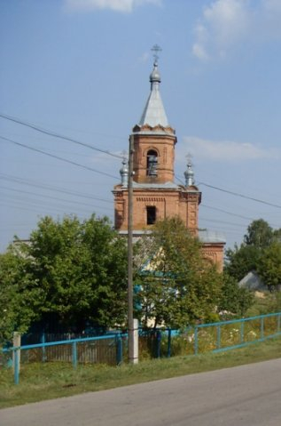
Деревянный храм служил сельчанам до начала 20 века, когда стал совершенно ветхим и уже не вмещал всех верующих, которых к этому моменту в селе было более тысячи человек. Тогда прихожанами было принято решение о строительстве нового каменного храма и начат сбор средств. Возведение церкви началось в 1903 году, а в 1905 году он был освещен.

Slide 8
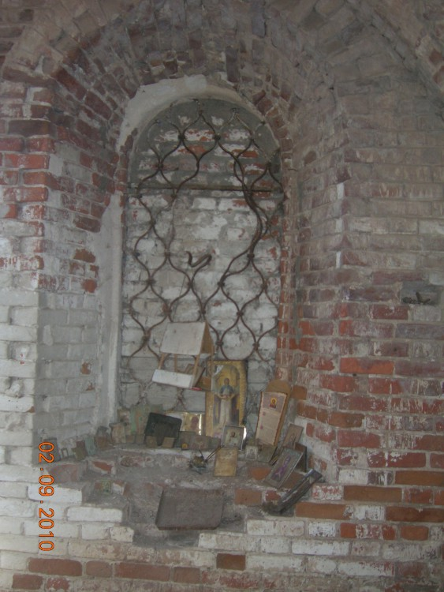
Однако после Октябрьской революции в 1918 году, сельские жители приняли активное участие в капанном восстании против Советской власти. Выступление крестьян было жестоко подавлено в 1919 году, и в качестве мести многие храмы были закрыты и порушены. Досталось и молвинской церкви: она была разграблена, а многие иконы расстреляны из винтовок. Само здание храма стало использоваться под зернохранилище.

Slide 9
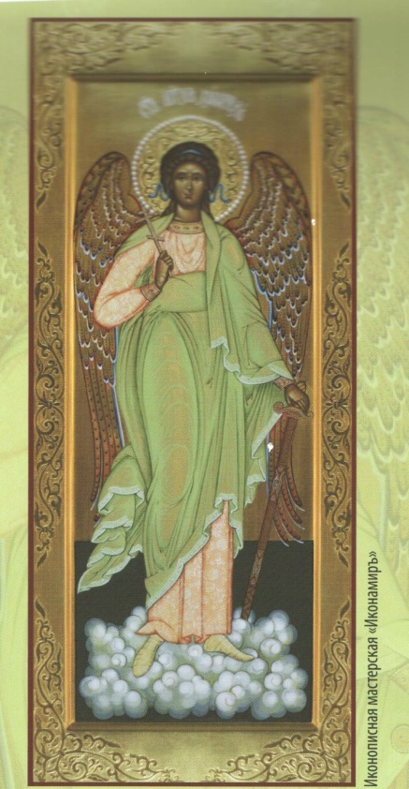
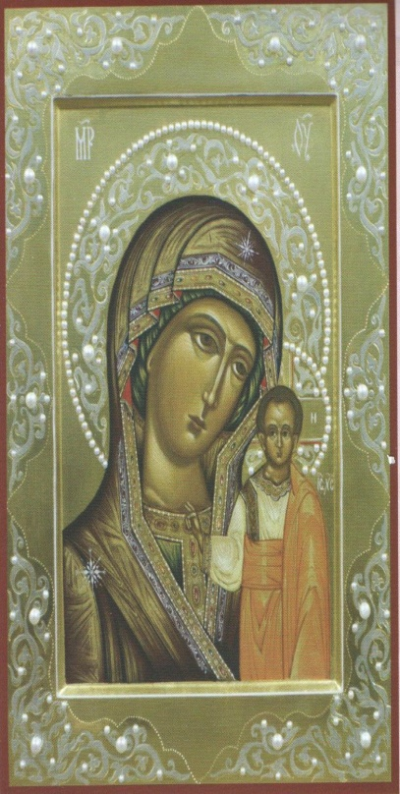
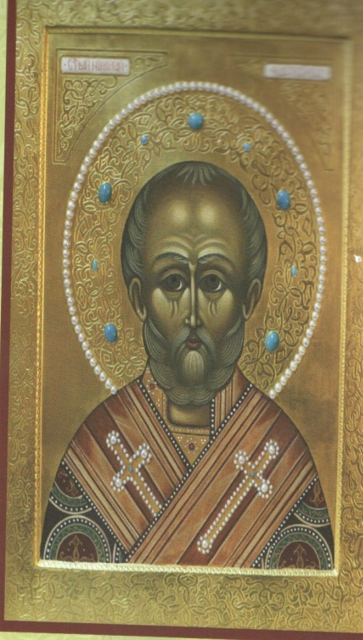
В разграблении участвовали и местные активисты. Один из них иконами из Свято-Троицкого храма выложил у себя в доме пол, за что был наказан Господом: и он сам и вся его семья задохнулись в подполе.

Slide 10
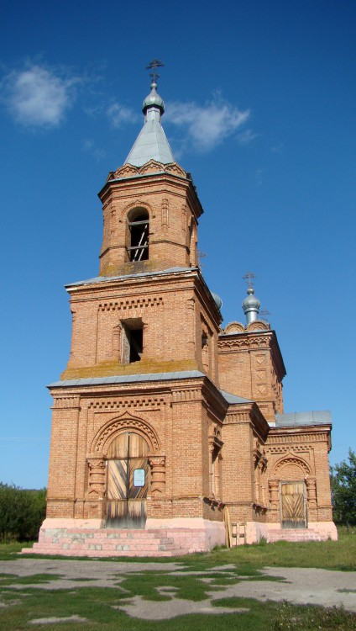
После падения коммунистического режима, храм было решено восстановить. При поддержке и активном участии местных жителей церковь была возрождена.

Slide 11
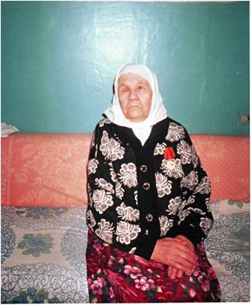
Восстановление храма Божьего.
Много людей помогали
восстанавливать церковь.
Филиппов В.Д., Навознов А.А.,
Шуёнков В.А. принимали активное
участие в этом деле.
Чернова Александра Степановна,
Фатенкова Раиса Степановна, Зеленцова
Зинаида Григорьевна, Евстигнеева Мария Николаевна и другие помогали собирать
денежные средства на восстановление Свято-Троицкого храма с. Молвино.

Slide 12
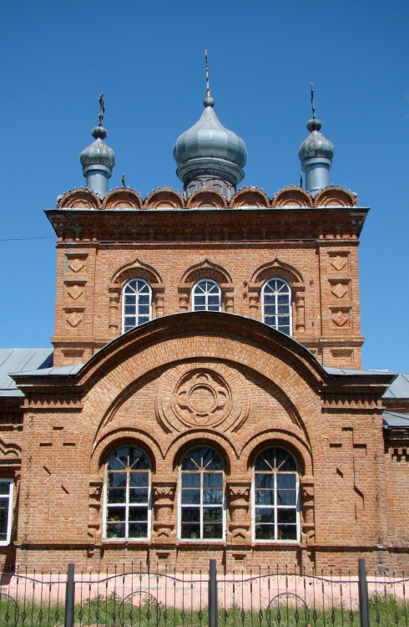
Теперь этот небольшой, но красивейший храм, выполненный в русско-византийском стиле, принимает верующих со всех окрестных сел и районного центра Тереньги. Свято-Троицкая церковь – единственная действующая в Тереньгульском районе церковь, которая несет свет Православия более ста лет.

Slide 13
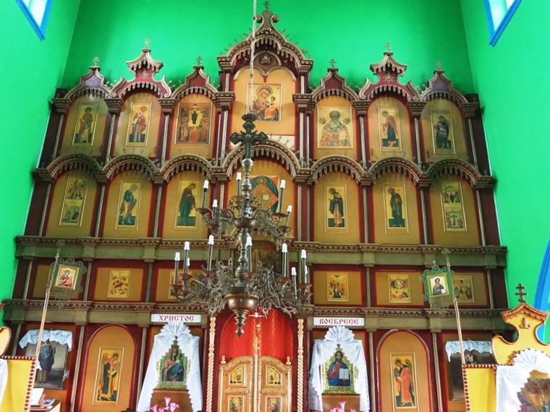
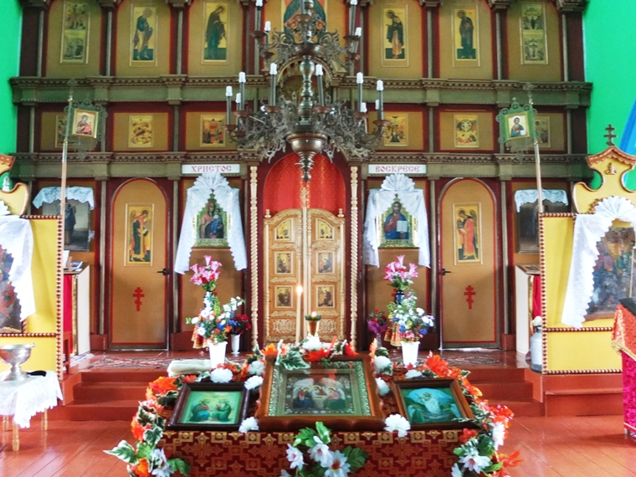
Иконостас
Иконостас Свято –Троицкого храма был изготовлен в Тереньгульском районе. Когда церковь
разрушили, поникодила
была перевезена
в г. Ульяновск.
Ее вернули в село
Молвино после того, как
Свято – Троицкий храм
был восстановлен. Отец
Борис благословил ее.

Slide 14
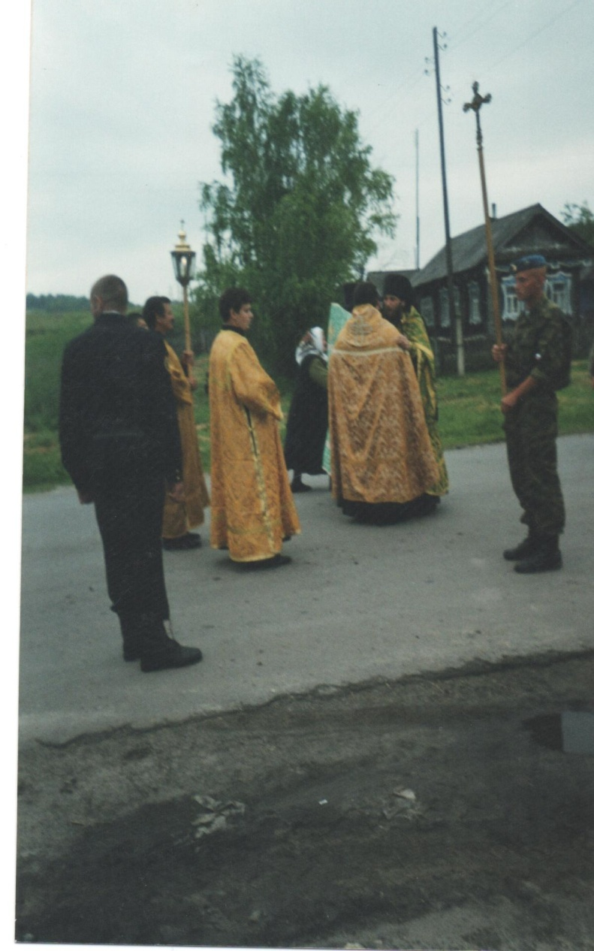
В 1996 году отец Алексей и отец Александр были назначены настоятелями Свято – Троицкой церкви с. Молвино. Позже отец Александр стал настоятелем храма в с. Алешкино. А отец Алексей так и остался служить в Свято- Троицком храме.
Архиепископ Прокл и Отец Борис благословили их.

Slide 15
Биография Батюшки.
Селиверстов Алексей Владимирович родился 18 ноября 1958 года.
Образование: 10 классов в Федькинской школе Тереньгульского района, затем поступил учиться в педагогический институт, проучился там три года на факультете иностранных языков. Затем он работал в Ульяновске на автозаводе, был котроллером ОТК. Потом поступил в торговое училище. После окончания работал продавцом в магазине строительных материалов. В это время Алексей уже ходил на службы в церковь, к отцу Борису. ( из беседы с Яковлевой Раисой Владимировной, с. Федькино)

Slide 16
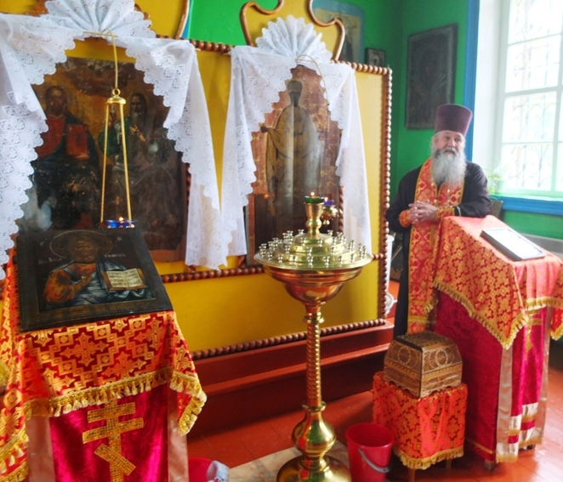

Slide 17
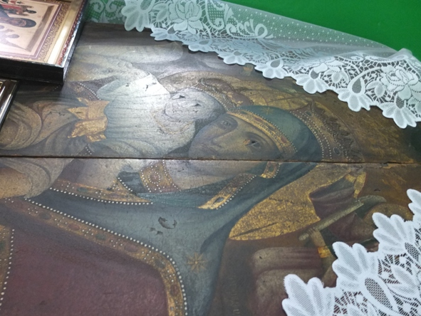
Иконы.
В церкви находится множество икон:
Чудотворный образ «Владимирской Божьей матери».
Иверская Чудотворная икона «Божьей матери»
«Никола Чудотворец» хранится в алтаре. Эта икона мироточила однажды.
Икона «Воскресенье Христово» тоже хранится в алтаре.
Икону «Казанской Божьей матери привозили сюда из Жадовского монастыря.
Все иконы были принесены людьми.

Slide 18
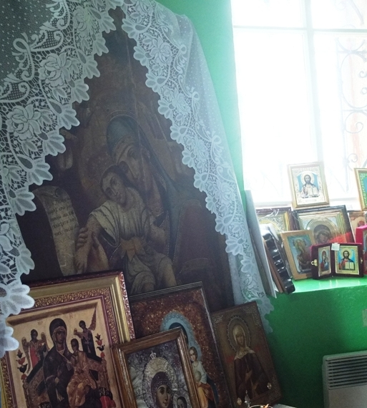
Многие из них до сих пор хранят в себе воспоминания былых лет (дырки от пуль).

Slide 19
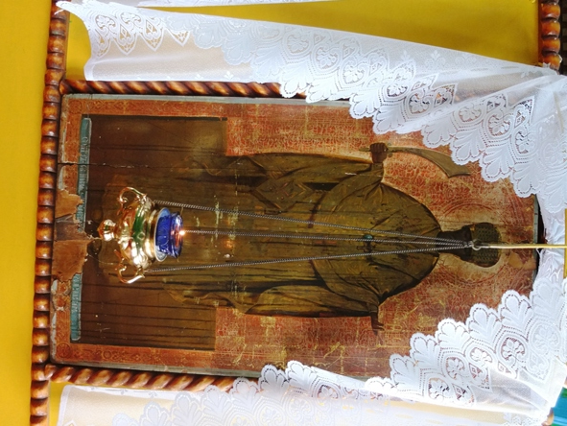
Икона «Никола Чудотворец»

Slide 20
Крестный ход.
Несколько раз в Молвинскую церковь привозили Чудотворную Казанскую Жадовскую икону Пресвятой Богородицы. Колокольный звон возвестил о том, что икона прибыла в село Молвино. Процессия, возглавляемая священнослужителями Алексеем и Александром, направлялись к месту встречи. После непродолжительной церемонии передачи иконы, процессия возвратилась к храму. Потом прошла божественная литургия в церкви. Прибыл кортеж с иконой Чудотворной Казанской Божьей. Зазвучал благодатный звон колоколов, молодые солдаты подняли святыню, украшенную живыми цветами, на плечи, и с молитвами пошло шествие к собравшимся. Православные верующие пали ниц перед иконой.

Slide 21
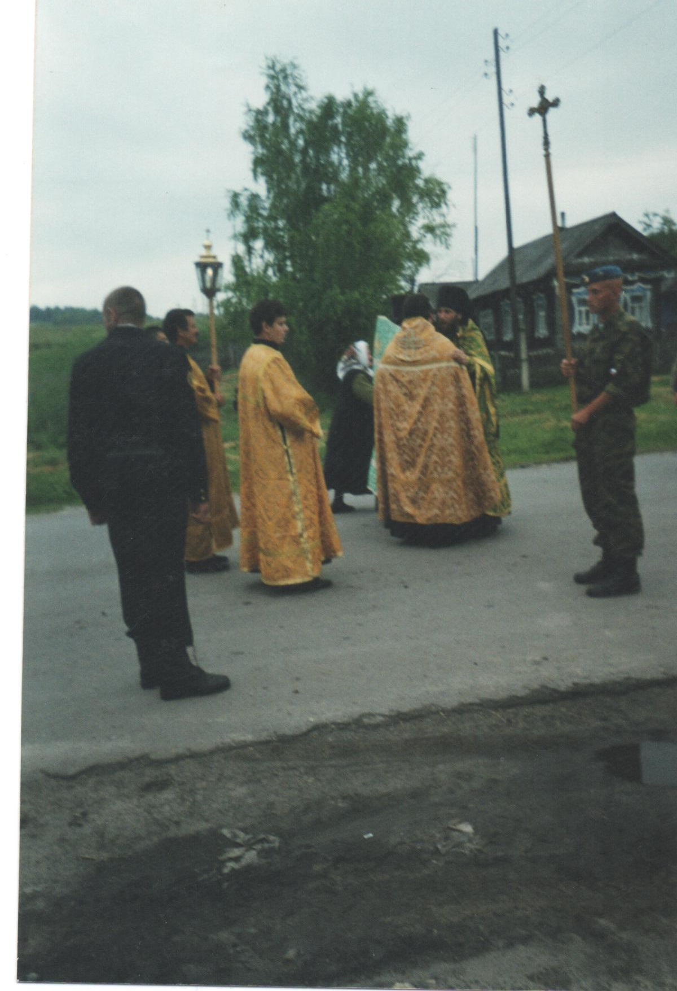
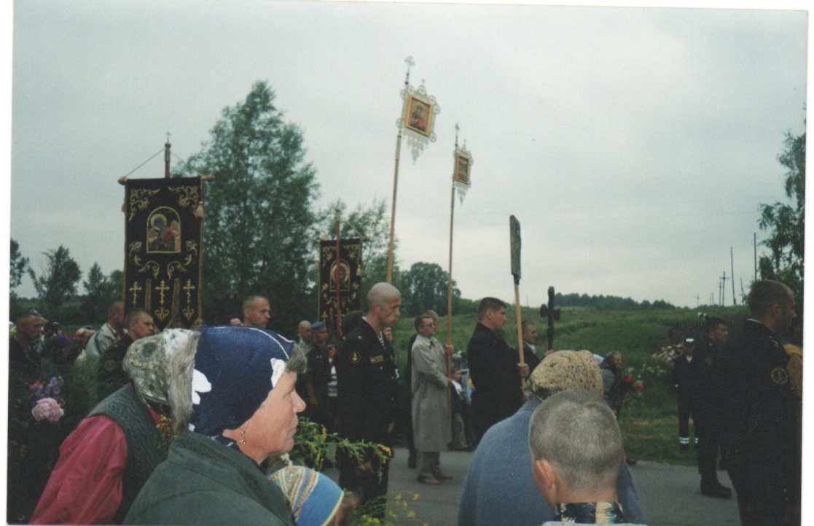

Slide 22
Предание о иконе.
Чудотворная Казанская Жадовская икона Пресвятой богородицы была найдена поселянином села Ивановское Карсунского уезда, которому во сне пришло знамение в образе девушки. Она повелела Тихону, страдающему тяжелым недугом рук и ног, пойти в село Жадовку и найти исток речки Смородинки, в котором находится икона Божьей Матери. Родниковая вода и икона исцелили Тихона от тяжелой болезни. Об этом он рассказал пастухам, и на месте, где пастухи приспособили икону- исцелительницу, возникла часовенька, а потом- монастырь. Эта обитель стала местом паломничества прихожан. И святыня исцеляла их не только от болезненных недугов, но и от природных явлений.
В 1847 году Чудотворную Казанскую Жадовскую икону Божьей Матери благословили ежегодно проносить крестным ходом в Симбирске для поклонения.

Slide 23
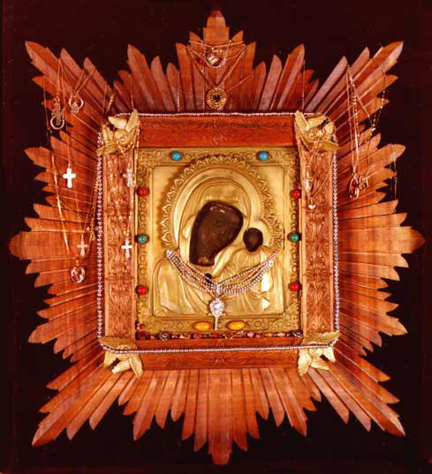

Slide 24
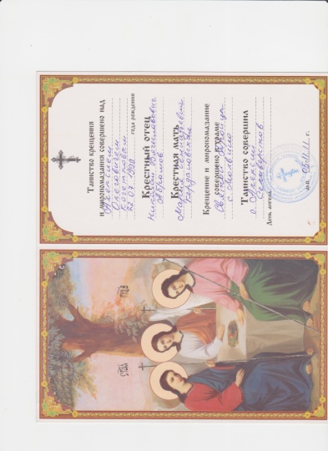
Обряд крещения.
Крещение ребенка является древним церковным обрядом. Этот обряд включает в себя миропомазание. Батюшка берет кисточку, опускает ее в сосуд, где находится жидкость, называемая "мир". Затем батюшка мажет лоб, глаза, ноздри, рот, уши, грудь, руки и ноги ребенка крестообразно. Потом он отрезает прядь волос ребенка. Эта прядь остается в храме. Она является символом жертвенности богу.
Потом священник забирает ребенка у крестных родителей и погружает его в купель три раза. Затем он надевает телесный крест ребенку и возвращает его крестным родителям. Батюшка читает молитвы постоянно.
Затем священник берет ребенка на руки, подносит его к иконостасу и возвращает его родителям.

Slide 25
Спасибо за внимание!
Добро пожаловать
в Свято- Троицкую церковь села Молвино Тереньгульского района Ульяновской области!

Slide 26
Фотографии взяты также из личного архива Кочетковой Наталии Анатольевны и Распаевой Татьяны Алексеевны, жительницы с. Байдулино, Тереньгульского района
ignatovka.my1.ru/load/1-1-0-3
http://sobory.ru/article/?object=18497
dimablondin.ru›page.php?id=142

